Slide 1



ЦЕНТР "СЕМЬЯ"
учредитель - Управление социальной политики администрации Города Томска
Работаем с 1995 года
Психологическая, социальная и правовая помощь
Охват населения ежегодно:
около 10 000 человек
(около 5 000
обратившихся впервые)

Slide 2




СЕМЕЙНЫЙ КЛУБ “ДОМ”
СОХРАНЕНИЕ И ВОССТАНОВЛЕНИЕ СЕМЕЙНОЙ СРЕДЫ РАЗВИТИЯ И ВОСПИТАНИЯ ДЕТЕЙ
улучшение детско-родительских отношений
психологическая помощь семье
тренинги, семинары и досуговые мероприятия

Slide 3
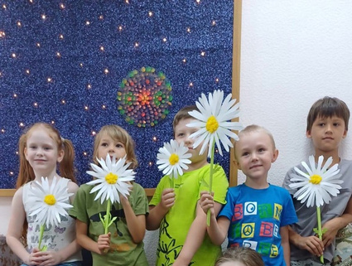
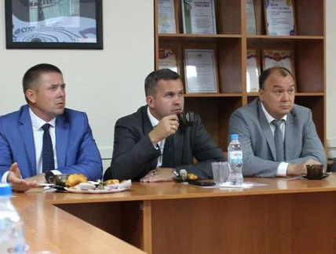
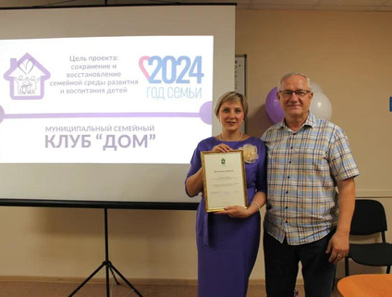
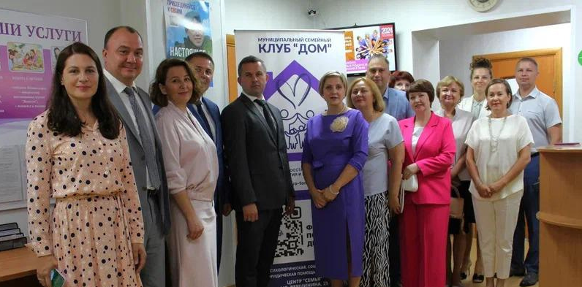
ОТКРЫТИЕ МУНИЦИПАЛЬНОГО СЕМЕЙНОГО КЛУБА “ДОМ”

Slide 4



НАПРАВЛЕНИЯ РАБОТЫ:
оказание социальной
и психологической помощи населению
организация межведомственного взаимодействия

Slide 5
ОКАЗАНИЕ
ПСИХОЛОГИЧЕСКОЙ ПОМОЩИ
ИНДИВИДУАЛЬНЫЕ И ГРУППОВЫЕ КОНСУЛЬТАЦИИ, ТРЕНИНГИ, СЕМИНАРЫ,
МЕРОПРИЯТИЯ ДЛЯ ВСЕЙ СЕМЬИ

Slide 6


РАБОТА С ПОДРОСТКАМИ

Slide 7
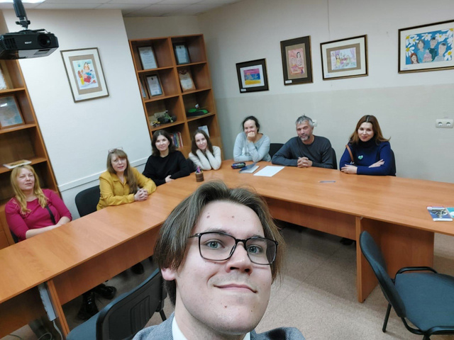
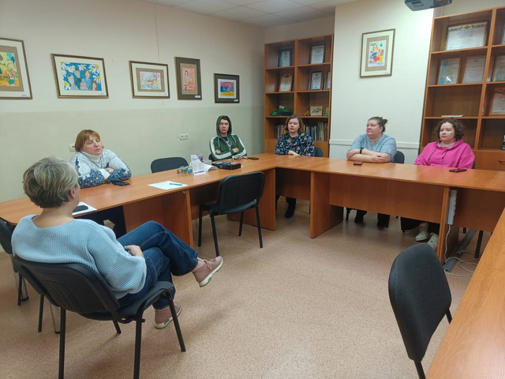
РАБОТА С РОДИТЕЛЯМИ

Slide 8
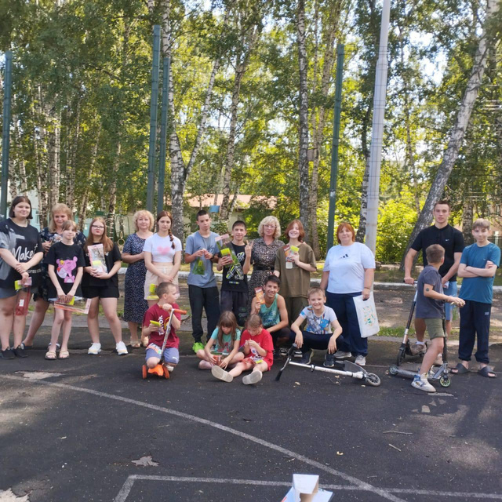
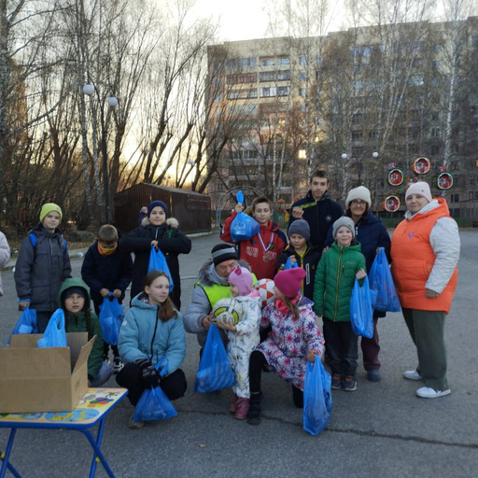
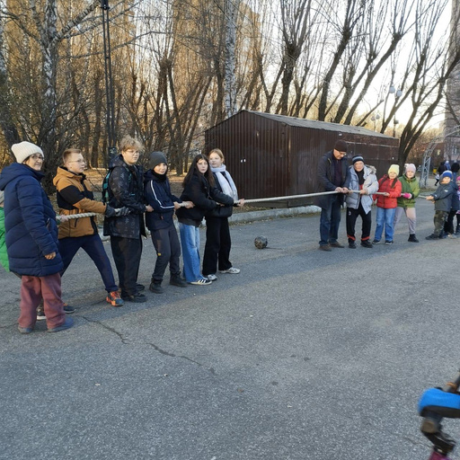
СПОРТИВНЫЕ СЕМЕЙНЫЕ МЕРОПРИЯТИЯ

Slide 9
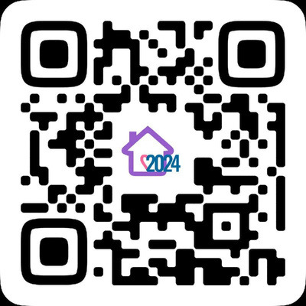
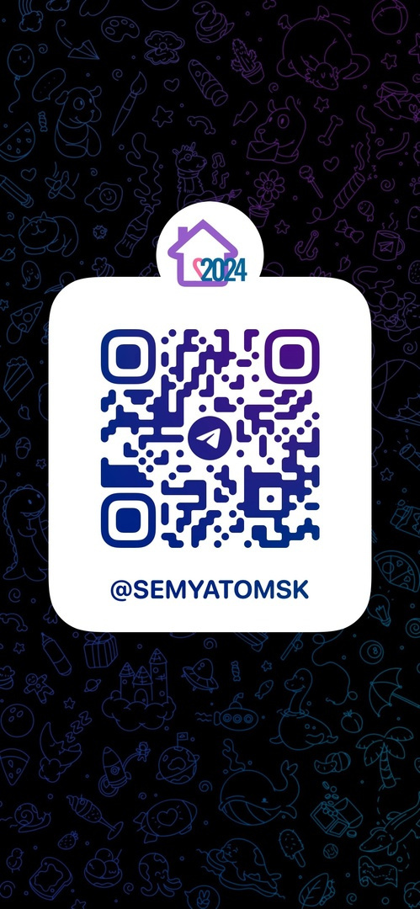
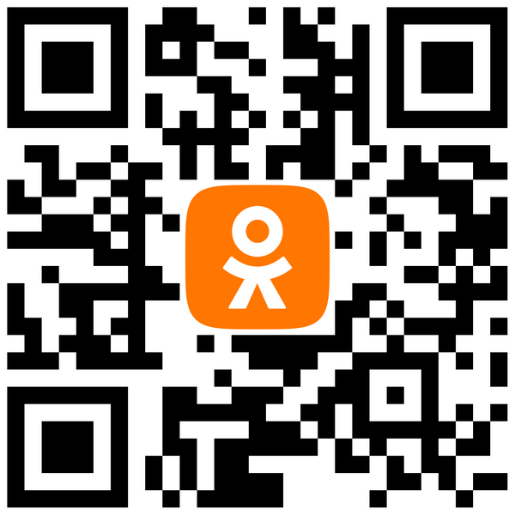


МЫ В СОЦСЕТЯХ
МУНИЦИПАЛЬНЫЙ СЕМЕЙНЫЙ
КЛУБ “ДОМ”

Slide 10
Наши контакты:
г. Томск, ул. Вершинина, 25,
тел. (3822) 60-71-70; 72-02-09
г. Томск, ул. Говорова, 76/1,
тел. (3822) 62-60-46; тел./факс (3822) 62-44-00
e-mail: maucpsasemya@admin.tomsk.ru
https://semya-tomsk.ru/
Директор: Сладкина Евгения Георгиевна
+7(3822) 60-71-70; +79138018718
evgeniaslad@mail.ru

